Slide 1
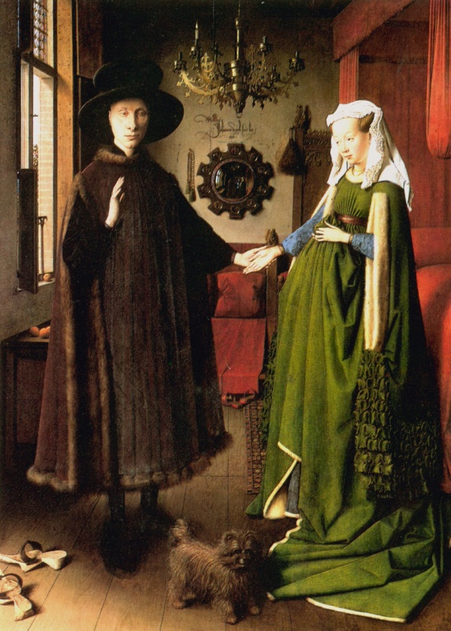
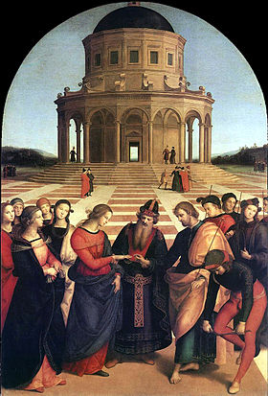
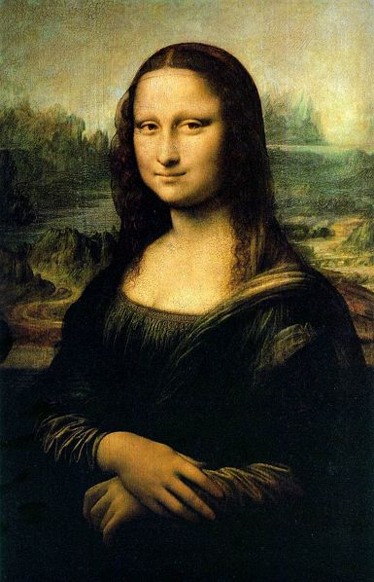
Histoire : partie IV
Les bouleversements culturels et intellectuels en Europe
(XVe-XVIIe siècle)

Slide 2
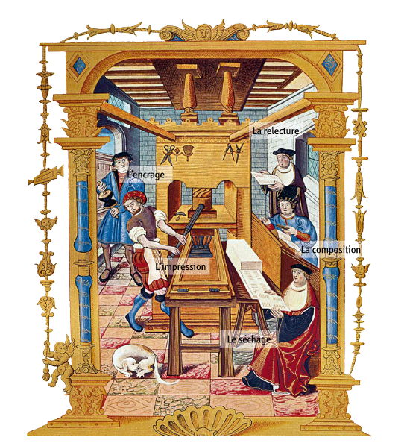
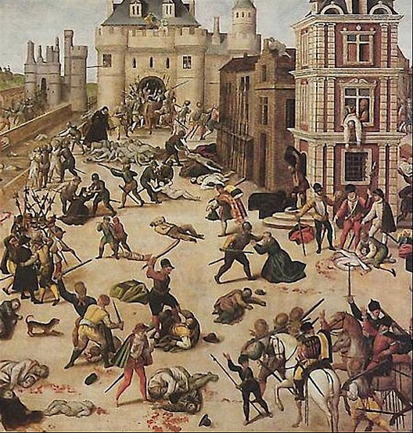
III-
I-
La révolution scientifique
La Renaissance
II-
La crise religieuse
Les époux Arnolfini de Van Eyck
Le massacre de la Saint-Barthélémy
Travail dans un atelier d’imprimerie
Entre le XVe et le XVIIe siècle, l’Europe connaît de profonds bouleversements culturels, religieux et scientifiques :
comment peut-on les expliquer ?

Slide 3
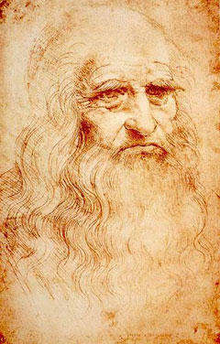
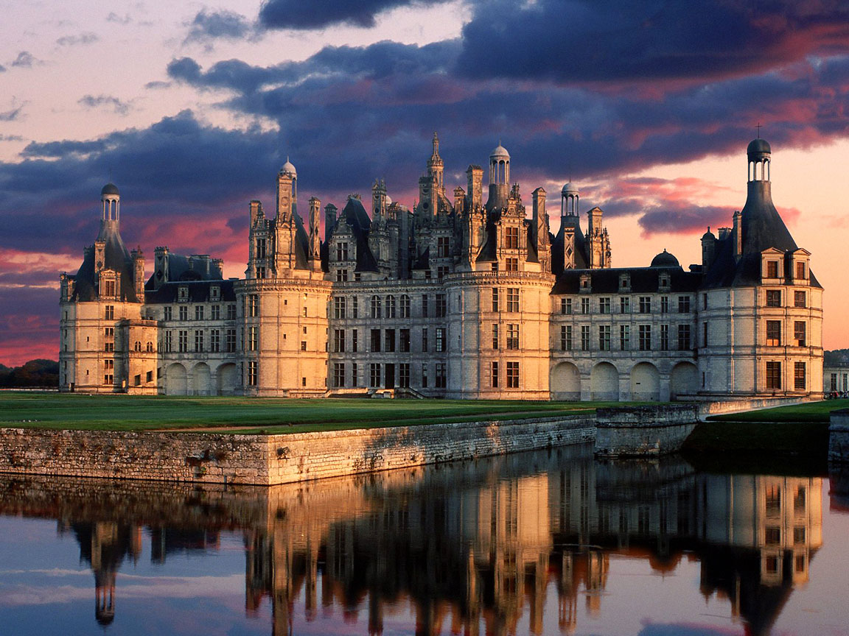
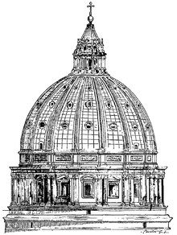
I- La Renaissance marque l’histoire des Temps Modernes :
Léonard de Vinci
Le somptueux château de Chambord, sur les bords de la Loire
Un dôme d’édifice religieux
« Renaissance » vient du nom italien « Rinascita » et marque la période des Temps Modernes au cours de laquelle l’art connaît une admiration nouvelle en Europe, basée sur la redécouverte de l’Antiquité.
A) La Renaissance à travers l’exemple de quelques œuvres célèbres :

Slide 4
L’une des premières caractéristiques de la Renaissance
est la redécouverte et la pratique d’un art « à l’antique ».

Slide 5
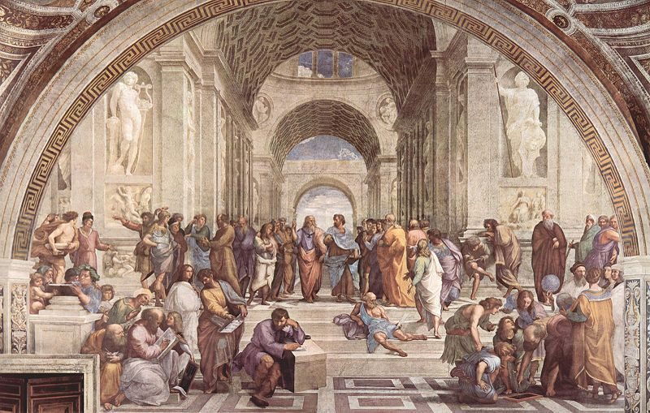
L’Ecole d’Athènes, Raphaël, 1511 (Vatican, Chambre de la signature)
Mécène (celui qui passe commande à l’artiste) : le Pape
Le retour à l’Antique se traduit à travers : les vêtements, les sculptures, l’architecture monumentale (celle d’une basilique romaine), les personnages (Platon, Aristote, Pythagore).

Slide 6
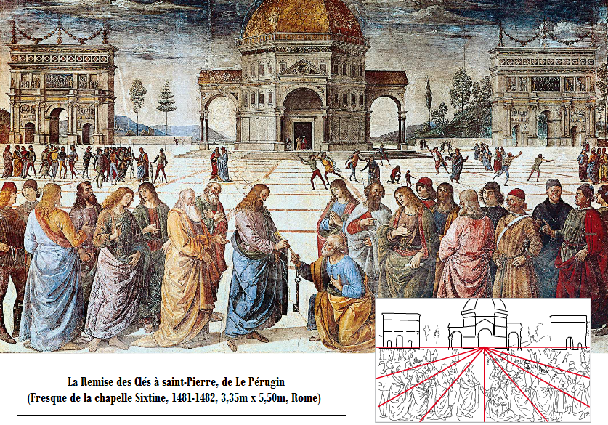
Les bâtiments romains du dernier plan, les vêtements des personnages
traduisent le retour à l’Antique (manuel interactif).

Slide 7
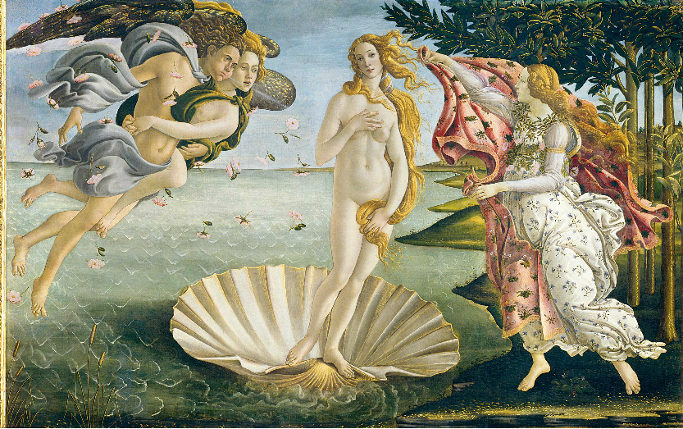
La naissance de Vénus, par Sandro Botticelli, huile sur toîle, 1485
Mécène (celui qui passe commande à l’artiste) : Laurent le Magnifique (riche famille de Médicis).
Vénus est une allégorie, une légende mythologique.

Slide 8
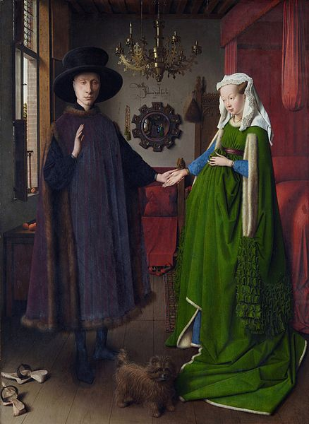
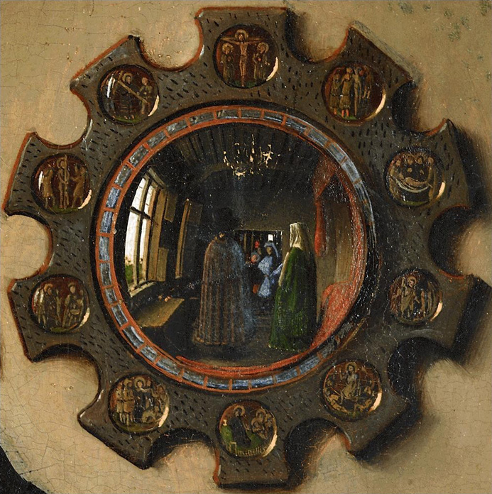
PAYS-BAS
Le peintre apparaît dans le reflet du miroir :
Portrait des époux Arnolfini (1434),
Par Jan Van Eyck, National Gallery, Londres
Analyse diapo suivante

Slide 9
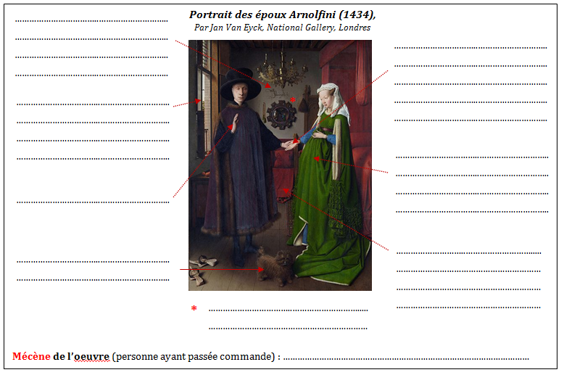
Sois un artiste toi aussi : complète l’analyse du tableau ci-dessous

Slide 11
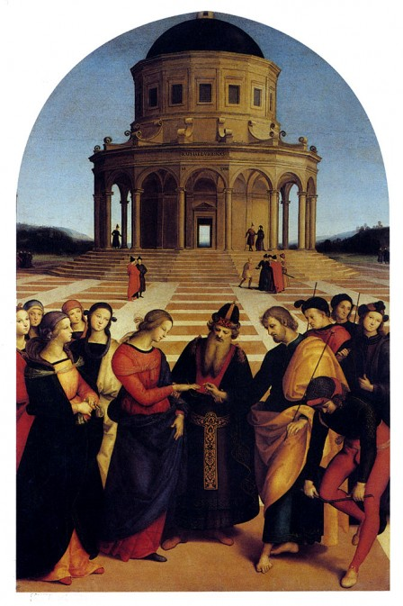
QUESTIONS :
1) Décris cette oeuvre
2) Où se trouve le point de fuite ?
3) Quel effet est généré par les lignes de fuite ?
Le Mariage de la Vierge
Par Raphaël, huile sur panneau de bois, Milan, Italie

Slide 12
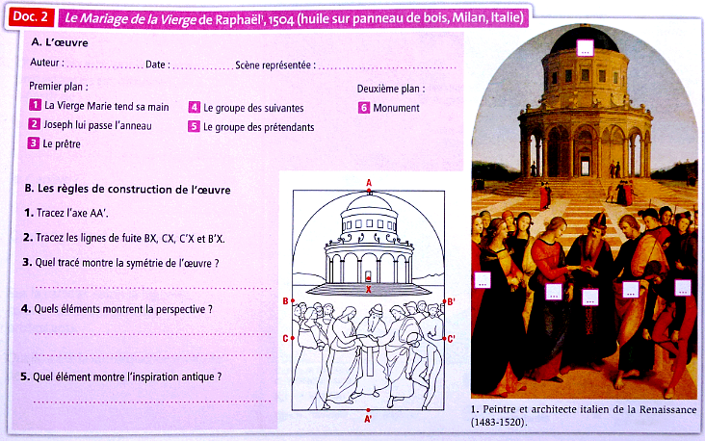
Découper et coller l’exercice B de la fiche 18

Slide 13
2) La diffusion de la Renaissance:
Coller et réaliser l’exercice A de la fiche 18

Slide 14
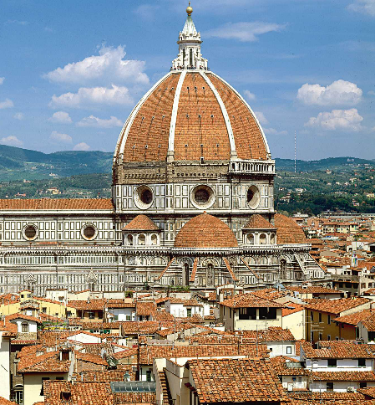
3) L’essentiel à retenir sur la Renaissance :
http://video.google.com/videoplay?docid=-7876223790792537072&hl=ru
Collage et lecture de la trace écrite
Dôme de la cathédrale Santa Maria Del Fiore (Florence, Italie)

Slide 15
II- La crise religieuse caractérise aussi les Temps Modernes :
1) L’origine de la division : la question des indulgences
Coller et réaliser le A de la fiche 19

Slide 16
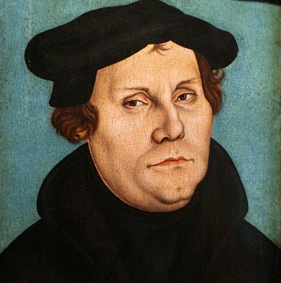
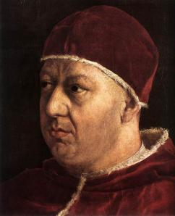
Le Pape Léon X
Luther
Je retiens :

Slide 17
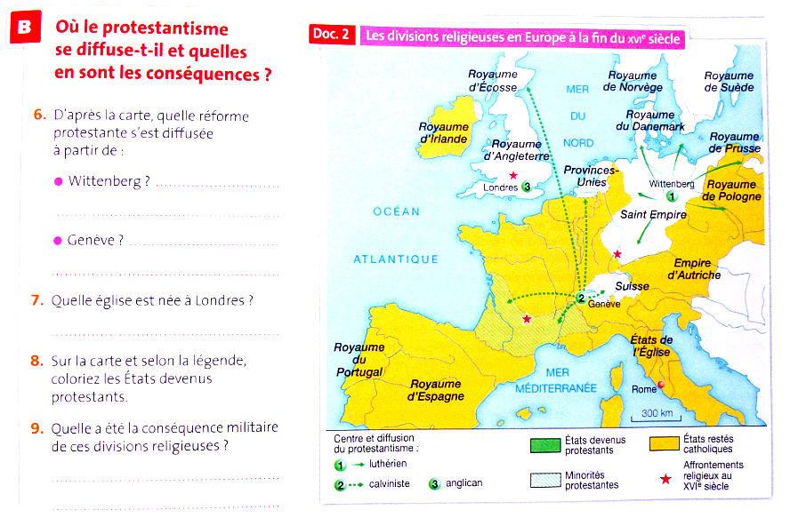
2) La diffusion du protestantisme en Europe :
Coller et réaliser le B de la fiche 19

Slide 18
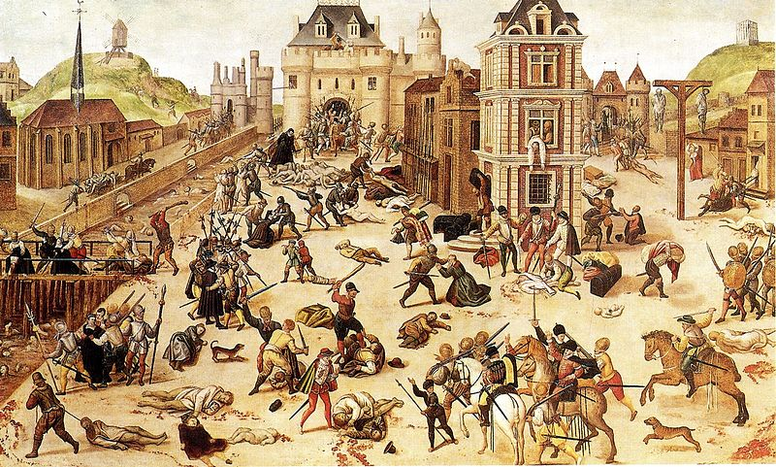
Je retiens :
Grâce à Luther et Jean Calvin, la Réforme protestante s’étend en Europe au XVIe siècle .
Elle entraîne une guerre civile entre les catholiques et les protestants en France.
Massacre de la Saint-Barthélemy Musée cantonal des Beaux-Arts, Lausanne.

Slide 19
3) Les guerres de religion entre catholiques et protestants en France :
Réaliser la fiche 20

Slide 20
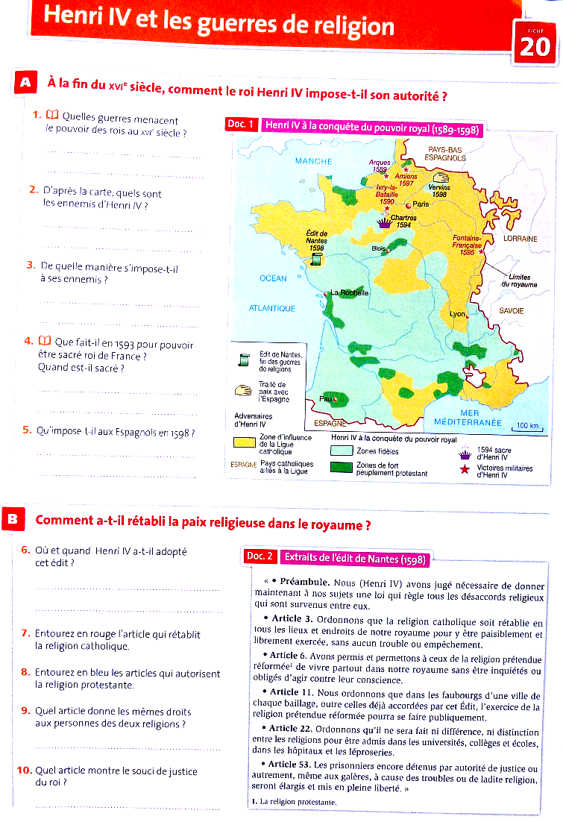
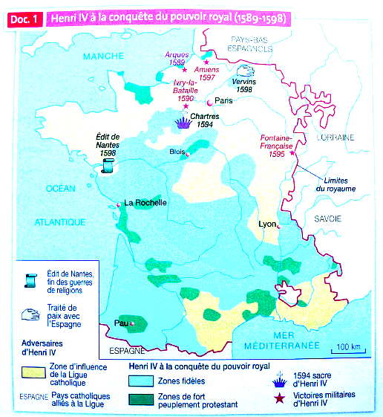
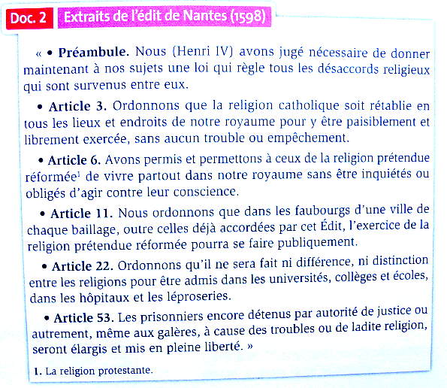

Slide 21
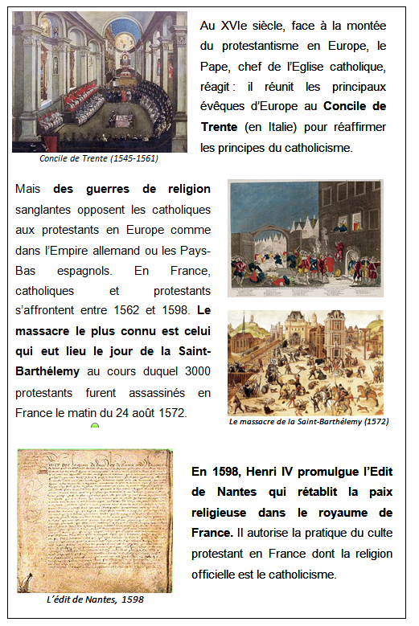
« JE RETIENS »

